Slide 1


Slide 2
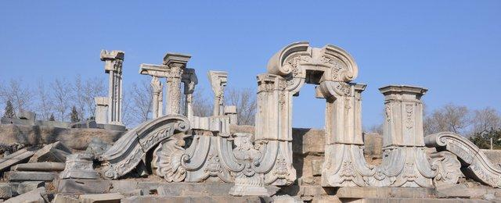


人教版 语文 五年级 上册
14 圆明园的毁灭
品读释疑

Slide 3
复习引入
通过上节课的学习，你能说说课文写了什么？填一填。
根据课文内容填空：先总写圆明园的毁灭是人类文化史上不可估量的损失，然后依次介绍了圆明园的________，园中建筑，________以及_________。
地理位置
历史文物
被毁经过

Slide 4
学法导读
默读课文，在对文章主要内容的整体把握上思考作者为什么说“圆明园的毁灭”是“不可估量的损失”。然后重点阅读第2—4自然段，学习搜集、整理资料的方法，并结合相关资料想象圆明园昔日的辉煌。认真阅读第5自然段，抓住重点词语和句子，体会侵略者的贪婪与无耻。最后，将这“一美一毁”进行对比，增强我们振兴中华的责任感和使命感。

Slide 5
整体感知
想一想：
课文是围绕哪句话写的？
？

Slide 6

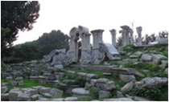

损失巨大
圆明园的毁灭是中国文化史上不可估量的损失，也是世界文化史上不可估量的损失！
“不可估量”在句中重复出现有什么作用? 从这个词语中你感受到了什么?
“不可估量”在句中重复出现，强调了圆明园的毁灭损失巨大，难以计算，表达了作者无比愤怒和痛惜之情。

Slide 7
昔日辉煌
学习课文第2—4自然段，说一说作者为什么说“圆明园的毁灭”是“不可估量的损失”？

Slide 8
圆明园在北京西北郊，是一座举世闻名的皇家园林。
“举世闻名”是作者对圆明园历史地位的高度评价。

Slide 9

圆明园昔日辉煌之一
布局美

Slide 10
它由圆明园、万春园和长春园组成所以也叫圆明三园。此外，还有许多小园，分布在圆明园东西、南三面,众星拱月般环绕在圆明园周围。
简洁的语言把圆明园的整体格局展示在我们面前，“众星拱月”生动形象地写出了小园环绕在圆明园周围的布局特点，突出了圆明园的主体地位。

Slide 11

众星 拱月
圆明
三园
颐和园 颐春园
(清华)
句园
(北大)
蔚秀园 承泽园 近春园

Slide 12
圆明园昔日辉煌之二
建筑美

Slide 13
圆明园中，有金碧辉煌的殿堂，也有玲珑剔透的亭台楼阁；有象征着热闹街市的“买卖街”，也有象征着田园风光的山乡村野。
“金碧辉煌”写出了圆明园建筑的华丽无比；“玲珑剔透”写出了亭台楼阁的小巧玲珑，精致巧妙。

Slide 14
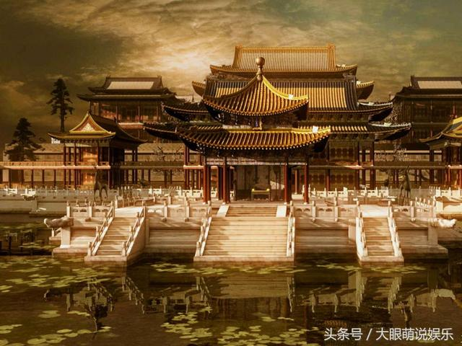
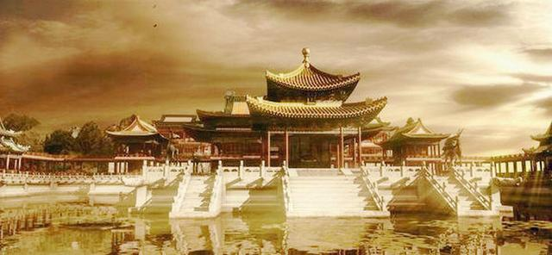
金碧辉煌的殿堂

Slide 15
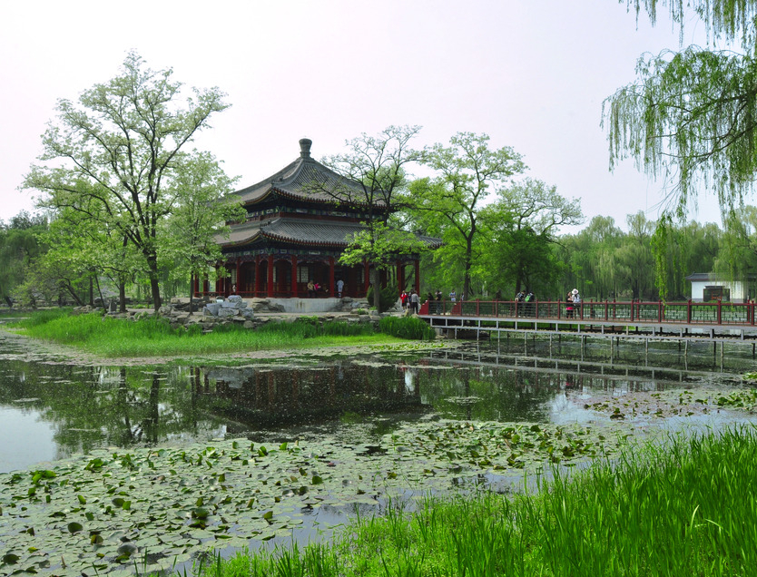
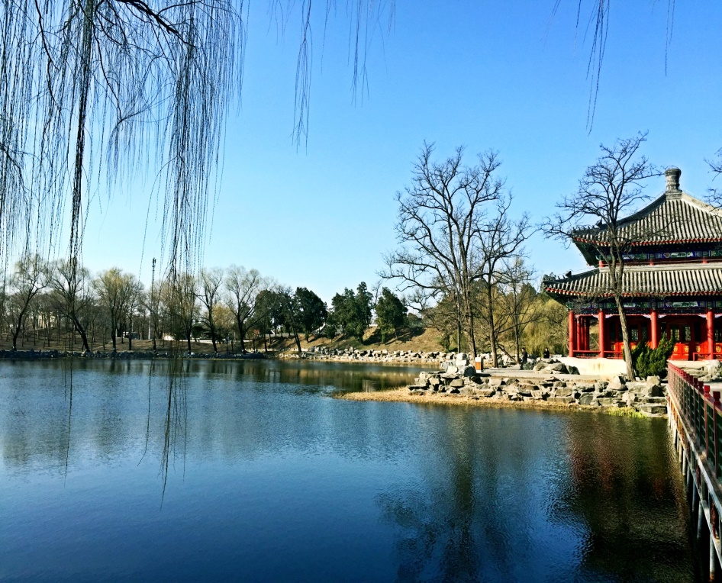
玲珑剔透的亭台楼阁

Slide 16
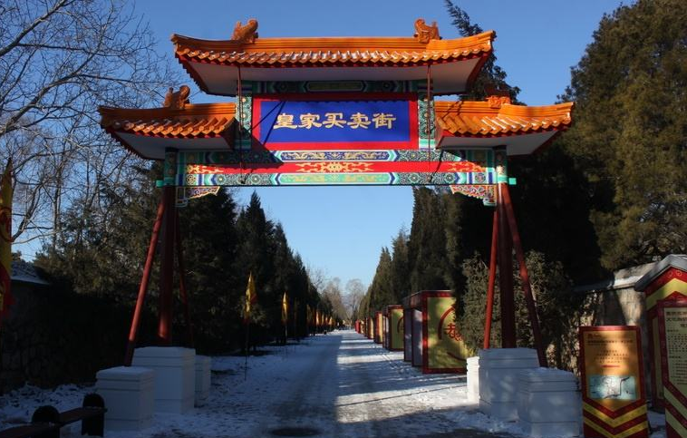
买卖街

Slide 17
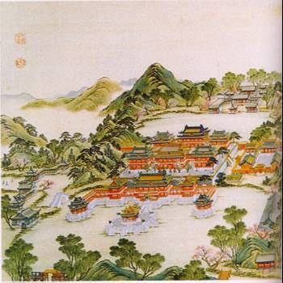
山乡村野

Slide 18
园中许多景物都是仿照各地名胜建造的，如海宁的安澜园，苏州的狮子林，杭州西湖的平湖秋月；还有很多景物是根据古代文人的诗情画意建造的，如蓬岛瑶台，武陵春色。
作者通过举例，概括地写出了圆明园中的主要景物。让人感受到了圆明园中的景点之多，景致之美，不禁心生向往之情。

Slide 19
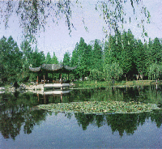
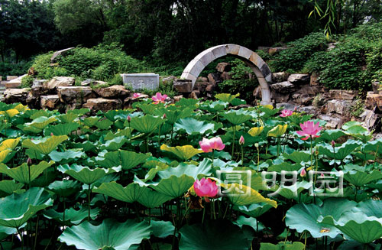
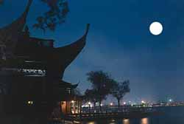

安澜园
狮子林
平湖秋月
雷峰夕照
蓬莱瑶台

Slide 20
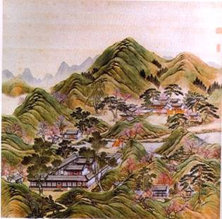
武陵春色

Slide 21
园中不仅有民族建筑，还有西洋景观。漫步园内，有如漫游在天南海北，饱览着中外风景名胜；流连其间，仿佛置身在幻想的境界里。
这是本段的总结句。写出了人们游览圆明园的真实感受，表达了作者对汇聚天下风光和融合中外建筑风格的圆明园的欣赏和赞美之情，以及对祖国灿烂艺术文化的无比热爱。

Slide 22
雨果眼中的圆明园
“请您用大理石，用玉石，用青铜，用瓷器建造一个梦，用雪松做它的屋架给它上上下下缀满宝石，披上绸缎，这儿盖神殿，那儿建后宫，造城楼，里面放上神像，放上异兽，饰以琉璃，饰以珐琅，饰黄金，施以脂粉。……再添上一座座花园，一方方水池，一眼眼喷泉，加上成群的天鹅、朱鹭和孔雀……总而言之，请假设人类幻想的某种令人眼花缭乱的洞府，其外貌是神庙、是宫殿，那就是这座名园。”
“有一座言语无法形容的建筑，某种恍若月宫的建筑，这就是圆明园。”
——(法国) 雨果

Slide 23
圆明园昔日辉煌之三
收藏美

Slide 24
圆明园不但建筑宏伟，还收藏着最珍贵的历史文物：上自先秦时代的青铜礼器，下至唐、宋、元、明、清历代的名人书画和各种奇珍异宝。
（“上自”“下至”从时间跨度上写出了圆明园收藏之物的历史悠久。“青铜礼器”“名人书画”
“奇珍异宝”从种类上写出了圆明园收藏之物的数量丰富、价值巨大。）

Slide 25

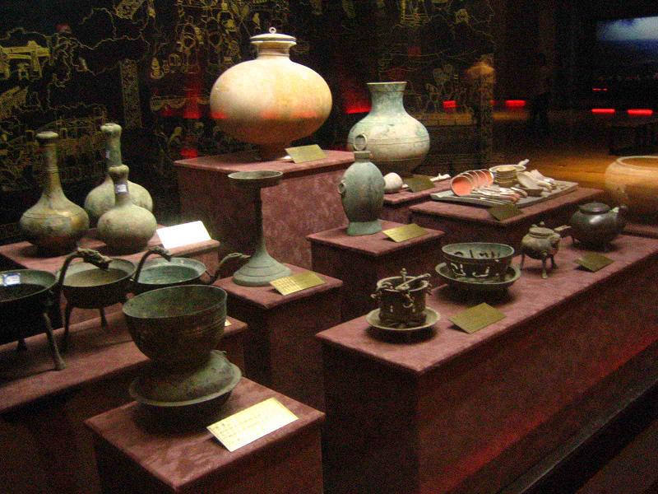
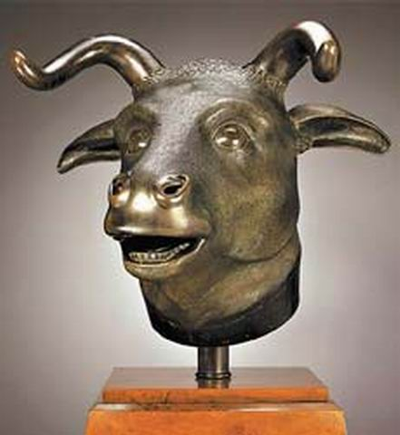
上至先秦时代的青铜礼器

Slide 26
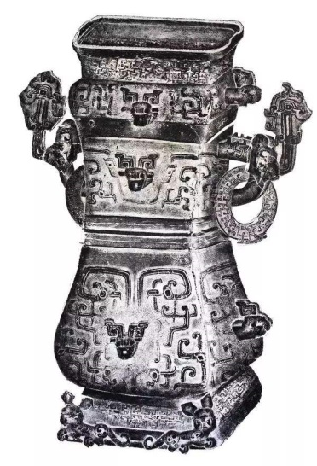
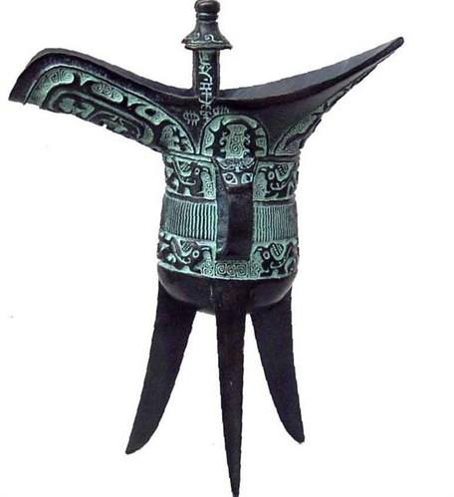
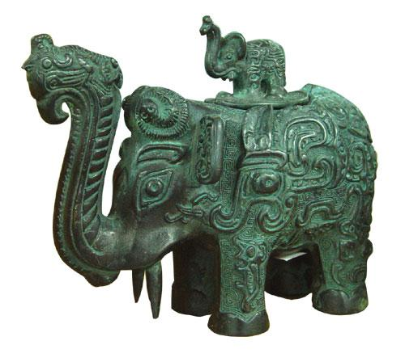

Slide 27
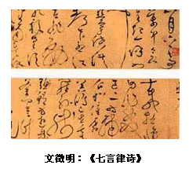
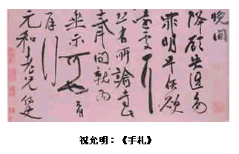
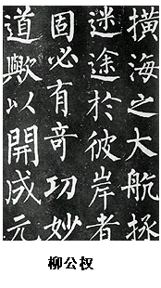
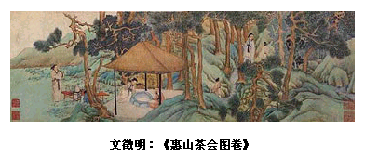
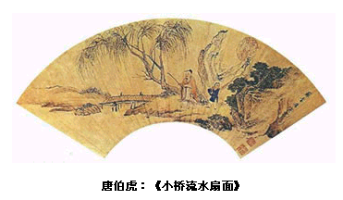
下至唐、宋、元、明、清历代的名人书画

Slide 28
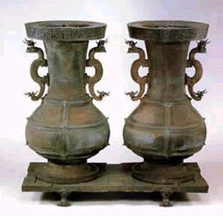
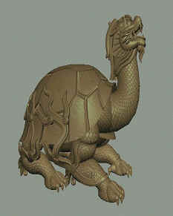
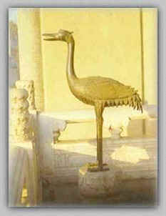
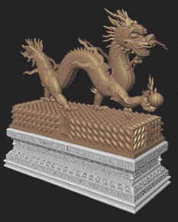
各种奇珍异宝

Slide 29
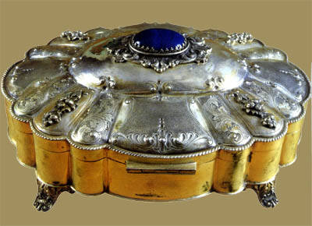
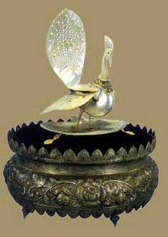
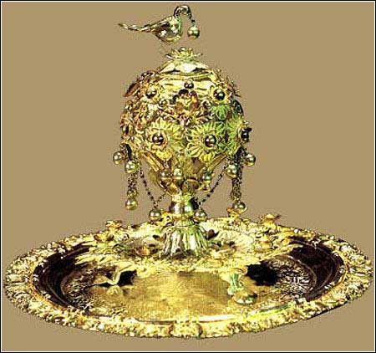
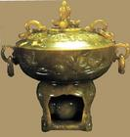
各种奇珍异宝

Slide 30
所以，它又是当时世界上最大的
博物馆
艺术馆

Slide 31
化为灰烬
然而，如此辉煌而美丽的皇家园林，竟在三天之内化为灰烬。朗读课文第5自然段，说一说：是谁焚毁了我们的圆明园？

Slide 32
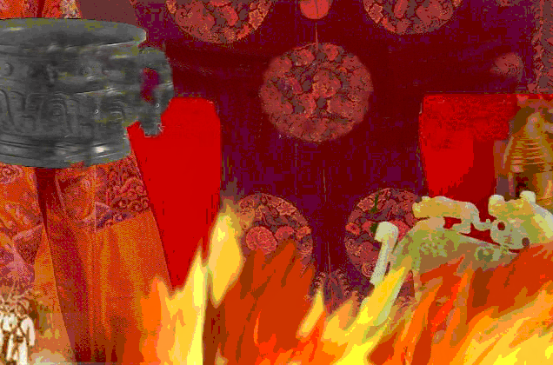
1860年10月6日，英法联军侵入北京，闯进圆明园。他们把园内凡是能拿得动的东西，统统掠走；拿不动的，就用大车或牲口搬运；实在运不走的，就任意破坏、毁掉。
“凡是”“统统”写出了英法联军的贪婪无耻，“掠走”
“破坏” “毁掉”等词，写出了英法联军残暴野蛮的强盗嘴脸，激起了作者对英法联军的罪恶行径的无比憎恨。

Slide 33
资料袋
参与劫掠的英法军官回忆：军官和士兵，英国人和法国人，为了夺取财宝，从四面八方冲进圆明园。有的搬走景泰兰瓷瓶，有的抢走绣花长袍，有的挑选高级皮大衣，有的去拿镶嵌珠玉的挂钟。有的背负大口袋，装满了各色各样的珍宝有的在宽大的口袋里装进金条和金叶；有的半身缠着织锦绸缎；有的帽子里放满了红蓝宝石、珍珠和水晶石；有的脖子上挂着翡翠项圈……
侵略者除了大肆抢劫外，被他们糟蹋了的东西更是不计其数。房子里的绸缎、衣服扔了一地，人走进屋里，可超过膝盖。工兵们带着大斧，把家具统统砸碎，取下上边的宝石。一些人打碎大镜子，另一些人向大烛台开枪射击，以此取乐。大部分法国士兵手抡木棍，将带不走的东西全部捣碎。当法国军队暂时撤离圆明园时，这处秀丽园林，已被毁坏得满目疮痍。

Slide 34
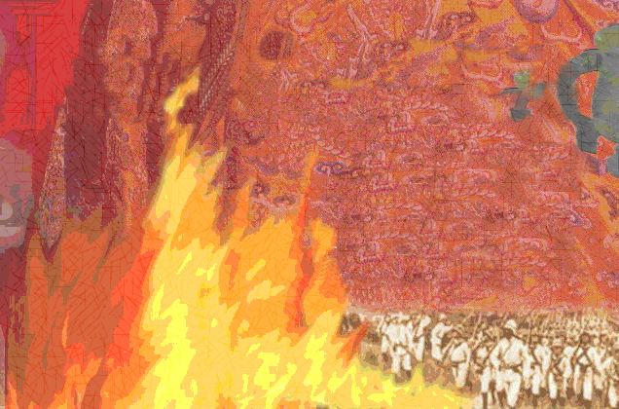
朗读：
朗读指导：带着无比痛恨之情来读。
1860年10月6日，英法联军侵入北京，闯进圆明园。他们把园里凡是能拿走的东西，统统掠走；拿不动的，就用大车或牲口搬运；实在运不走的，就任意破坏、毁掉。为了销毁罪证，10 月18日和19日，三千多名侵略者奉命在园里放火。大火连烧三天，烟云笼罩了整个北京城。我国这一园林艺术的瑰宝、建筑艺术的精华，就这样化成了一片灰烬。

Slide 35

朗读指导
在读的时候，要把自己引入当时的情景，好像侵略者在我们眼前把我国这一瑰宝毁灭。闯入圆明园，要读出自己的愤慨。读“统统掠走”，声调要高，读“牲口搬运”要低沉。“破坏、毁掉”要读出惋惜之感。

Slide 36

归纳小结
语文要素
借助相关资料理解课文主旨
概念：相关资料即课文的写作背景，以及与课文内容相关的文字、图片资料等。
作用：了解了这些内容，能帮助我们快速地理解作者的写作意图，体会文章所表达的思想感情，拓宽我们看问题的角度和思维。
运用：了解圆明园昔日的辉煌时，可以搜集有关圆明园的图片、文字资料等，并结合第3自然段展开想象，从而体会作者对圆明园园林艺术的热爱、赞叹之情。了解圆明园被毁灭时，可以通过查阅有关英法联军掠夺圆明园的时代背景及相关事件的资料，体会侵略者之的行径的野蛮。

Slide 37

读一读：
圆明两次昆明劫，鹤化千年未忍归。
一曲悲笳吹不尽，残灰犹共晚烟飞。
——李大钊

Slide 38
法兰西帝国吞下了这次胜利的一半赃物，今天，居然还天真地以为自己就是真正的物主，把圆明园富丽堂皇的破烂拿来展出。我希望有朝一日，解放的干干净净的法兰西会把这份战利品归还给被掠夺的中国。 ——雨果
这个奇迹已经消失了。有一天，两个强盗闯进了圆明园。一个强盗洗劫，另一个强盗放火。一个叫法兰西，另一个叫英吉利！ ——雨果

Slide 39
拓展写话：
走进圆明园，我仿佛来到了 ，看到了 ，听到了 ，闻到了 。
一座美丽的花园
鲜艳的花朵
蜂儿的轻唱
醉人的芬芳

Slide 40

课文的题目是“圆明园的毁灭”，作者为什么用那么多笔墨写圆明园昔日的辉煌？和同学交流你的想法。
作者把圆明园写得越辉煌、越美好，说到它的毁灭时，人们就会越激愤、越痛惜。一扬一抑，一美一毁，这种强烈的对比能使人们更深刻的认识并记住祖国曾经遭遇的劫难，从而激起人们对侵略者憎恨之情，激发人们振兴中华的责任感和使命感。
这是课后第2题哦！

Slide 41
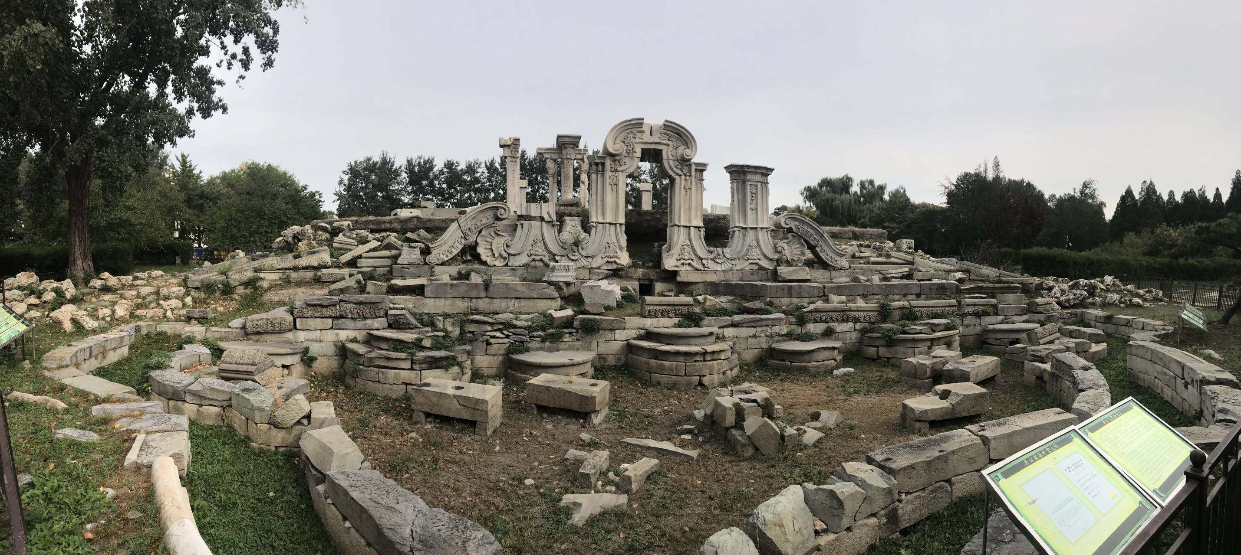
假如你正站在圆明园的废墟旁，你想说些什么？

Slide 42
圆明园里，
荒野的风，
呜咽地讲述着——一个古老的故事；
残留的柱，
痛苦地书写着——一个国家的耻辱。

Slide 43
写法借鉴
首尾呼应的写法
学方法：首尾呼应即文章的开头和结尾表达同一个意思，互相照应。首尾呼应可以使文章结构更加紧凑，内容更加完整，起到突出主题、加深读者的印象、引起读者的共鸣的作用。如课文第1 自然段点明圆明园的毁灭是中国乃至世界文化史上不可估量的损失，结尾再次提到“我国这一园林艺术的瑰宝、建筑艺术的精华，就这样化为一片灰烬”，这使作者的痛惜、愤怒之情跃然纸上。

Slide 44
一定要首尾呼应！
请你运用首尾呼应的方法，以《一个为别人着想的人》为题目，写出文章的开头和结尾。
开头：雪花飘落在我的肩膀上，这一刻，他的脸又浮现在我的脑海中。他是一个乐于助人、先人后己的人。
结尾：他就是这样一个人，永远为别人着想，永远以别人的利益为先。

Slide 45
课文图示
损失不可估量：中国、世界
圆
明
园
的
毁
灭
布局：众星拱月
建筑：风格各异 文物：珍贵异常
不忘国耻
振兴中华
昔日辉煌
化为灰烬：掠、运、毁、烧

Slide 46
主题感悟
课文描述了圆明园昔日的辉煌和惨遭侵略者践踏而毁灭的经过，表达了作者对祖国灿烂文化的无限热爱，对侵略者野蛮行径的无比仇恨，警示人们勿忘国耻，增强振兴中华的责任感和使命感。

Slide 47
独特感悟
振兴中华 圆明园的大火早已熄灭，可是我们对这段历史的反思不能停止。中华儿女要记住这段耻辱的历史，记住这用血与泪换来的教训：落后就要挨打，只有万众一心，使国家强盛，历史的悲剧才不会重演。

Slide 49


